Slide 1
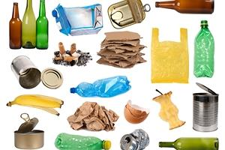
ODPADKI

Slide 2
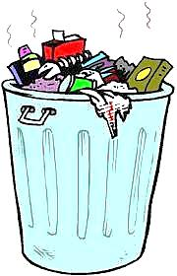
Kaj je odpadek?
Vsaka snov, vsak predmet, ki ga ne moremo/ne želimo ponovno uporabiti;
ga ne potrebujemo več
in ga zavržemo.

Slide 3
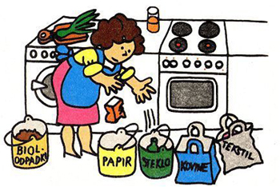
Zakaj je potrebno odpadke ločevati?
Zmanjšanje deleža odpadkov, ki končajo na deponiji.
Ohranjanje naravnih virov (drevesa, nafta, voda, rudnine).
Predelava je energetsko manj potratna kot pridobivanje primarne surovine.
Zmanjševanje emisije toplogrednih plinov.

Slide 4
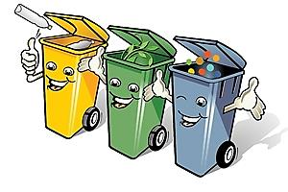
Kje odlagamo odpadke?
ekološki otoki (embalaža, steklo, papir, mešani komunalni odpadki, biološki odpadki)
  KAJ JE EKOLOŠKI OTOK? Namensko označen prostor, kjer stojijo skupine zabojnikov za ločeno zbiranje odpadkov, ki se jih lahko reciklira.
zbirni centri (Simbio)
trgovski centri (odpadne baterije, sijalke)
lekarne (odpadna zdravila)

Slide 5
Ločevanje odpadkov na naši šoli
EMBALAŽA
MEŠANI ODPADKI
PAPIR
BIOLOŠKI ODPADKI

Slide 6
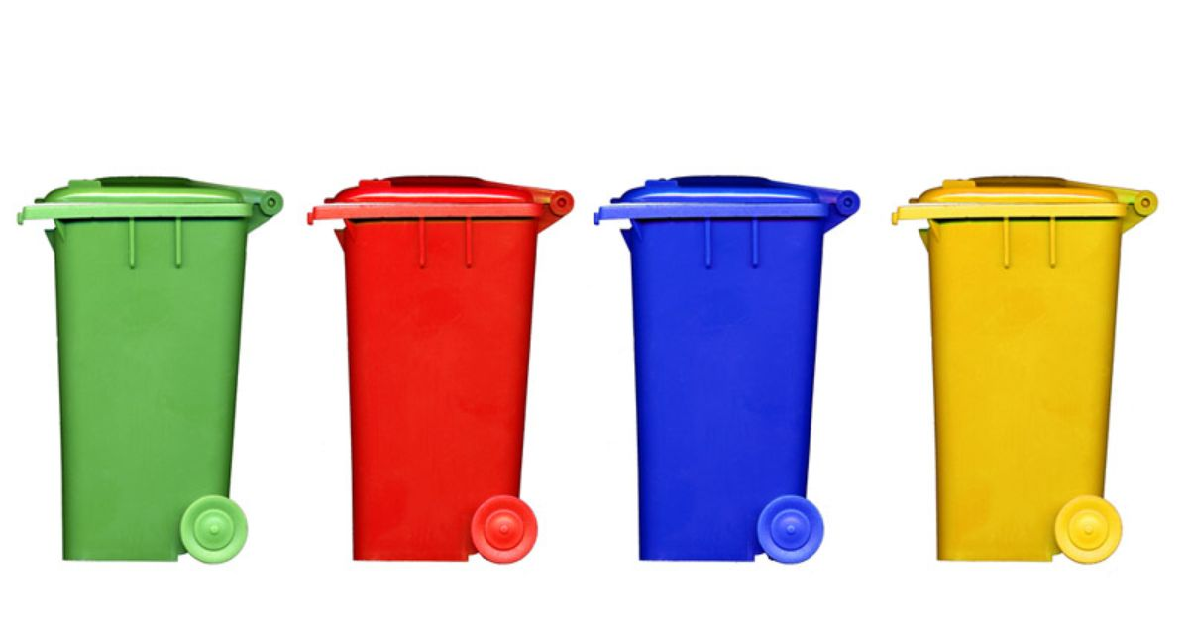
EMBALAŽA
plastenke pijač in živil
plastični kozarci in lončki
plastične vrečke in folije
kartonska embalaža za tekoča živila (Tetra pak)
pločevinke živil in pijač
plastične vrečke in folije

Slide 7

BIOLOŠKI ODPADKI
zelenjavni odpadki
olupki in ostanki sadja
kavna usedlina
kavni filtri in čajne vrečke
netekoči ostanki hrane
papirnate vrečke in robčki

Slide 8
PAPIR
kartonska embalaža in lepenka
ovojni papir in papirnate nakupovalne vrečke
časopisi, revije, zvezki, knjige
prospekti, katalogi
pisemske ovojnice, pisarniški papir

Slide 9
MEŠANI ODPADKI
vse, kar ne sodi v koš za
  embalažo
  papir
  biološke odpadke

Slide 10
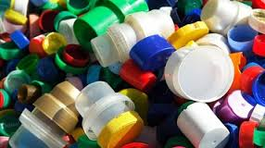
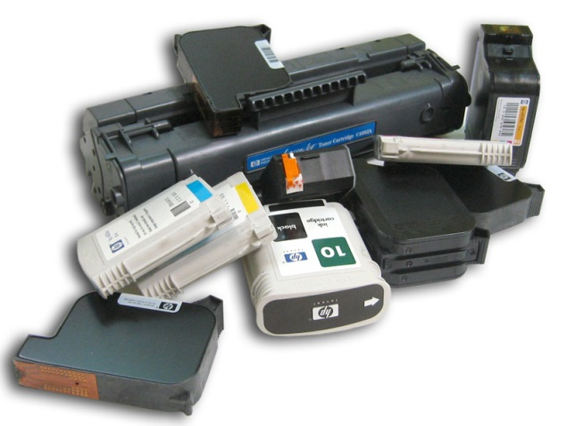
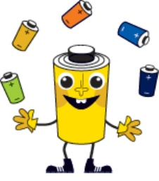
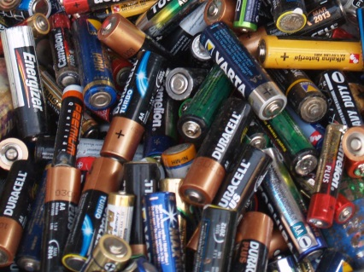
Kaj še ločujemo?
plastične zamaške za društvo VESELE NOGICE (koši v vsakem nadstropju)
odpadne kartuše in tonerje (koši v 1. nadstropju)
      odpadne baterije (zbiralna posoda v prvem nadstropju)

Slide 11
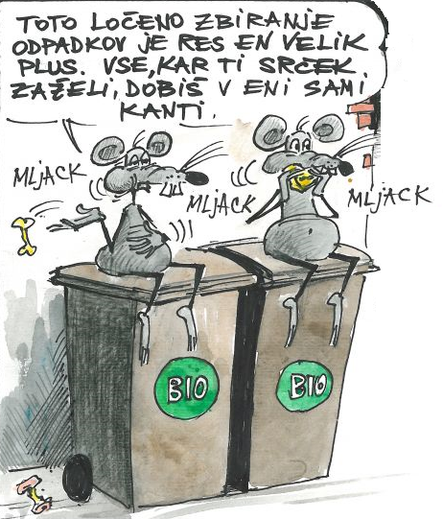

Slide 12

Ste vedeli?
33 ton gospodinjskih odpadkov ustvari povprečen človek v življenju.
436 kg odpadkov ustvari vsak od nas v Sloveniji na leto.
2/3 vseh odpadkov je mogoče predelati oz. znova uporabiti.
36 % odpadkov v Sloveniji zberemo ločeno.
Slovenija ima 12.109 ekoloških otokov.
7000 mobilnih telefonov vsebuje toliko zlata, da bi z njim lahko izdelali zlat prstan.

Slide 13
Ste vedeli?
450 let razpada plastenka. To je 7-krat toliko, kolikor živi povprečen človek.
4 % celotne porabe nafte na svetu porabimo za proizvodnjo plastike.
Na odlagališču plastenka potrebuje 20 let, da se razgradi, plastična vrečka pa 5.
Iz 25 recikliranih PET plastenk lahko izdelamo eno jakno iz flisa.
Iz odpadne plastične embalaže lahko izdelamo oblačila, igrače, obešalnike in drugo.
Z recikliranjem 1 kg plastične embalaže prihranimo 2 kg nafte in 1,5 kg CO₂ emisij.
Iz 10 embalaž mleka lahko izdelamo eno sestavljanka.
Povprečen Slovenec na leto porabi med 150 in 300 plastičnih vrečk.
Letno je v obtoku okoli 100 milijard pločevink za pijačo. Večina je aluminijastih.

Slide 14
Ste vedeli?
Iz odpadne plastične embalaže lahko izdelamo oblačila, igrače, obešalnike in drugo.
Z recikliranjem 1 kg plastične embalaže prihranimo 2 kg nafte in 1,5 kg CO₂ emisij.
Iz 10 embalaž mleka lahko izdelamo eno sestavljanka.
Povprečen Slovenec na leto porabi med 150 in 300 plastičnih vrečk.
Letno je v obtoku okoli 100 milijard pločevink za pijačo. Večina je aluminijastih.

Slide 15
Ste vedeli?
Reciklirane gume najdemo v več kot 60 novih izdelkih.
30 % vseh odpadkov je biorazgradljivih.
16 olimpijskih bazenov hrane odvržemo Evropejci vsak dan.
Olupki, ogrizki, papirnati robčki se v naravi razkrajajo pol leta.

Slide 16
Ste vedeli?
Osnovna sestavina papirja je celuloza, ki jo pridobivamo iz lesa.
1 tona recikliranega papirja reši 17 majhnih ali dve veliki drevesi.
Povprečen Slovenec na leto porabi 185 kg papirja, kar je manj od evropskega povprečja.
Stopnja recikliranja papirja v Sloveniji znaša 62,4 %.
Proizvodnja recikliranega papirja zmanjša onesnaževanje zraka do 95 %.
Z recikliranjem 1 kg papirne embalaže prihranimo 1/5 drevesa in 40 litrov čiste vode.

Slide 17
Ste vedeli?
Reciklaža 1 tone papirja prihrani 185 litrov bencina, kar je enako štirim polnim rezervoarjem bencina povprečnega avtomobila.
Povprečni spletni uporabnik na dan natisne 28 strani.
Recikliranje 1 tone kopirnega ali tiskanega papirja prihrani več kot 2 toni lesa.
Nekatere vrste papirja je mogoče predelati celo do sedemkrat.

Slide 18
Ste vedeli?
Reciklaža ene steklenice prihrani toliko energije, da lahko 11 vatna sijalka sveti 20 ur.
Steklo se lahko reciklira neštetokrat, ne da bi pri tem izgubilo svojo kakovost.
Z recikliranjem 1 kg steklene embalaže prihranimo 300 g CO₂ emisij in 1/3 energije, potrebne za izdelavo steklenic iz rude.
Reciklaža 1 steklenice prihrani energije za 30 minutno delovanje računalnika.

Slide 19
Ste vedeli?
Odpadki iz stekla se v naravi razkrajajo 4000 let.
Za izdelavo ene tone novega stekla potrebujemo 140 litrov nafte.
Steklo lahko 100 odstotno recikliramo in uporabljamo vedno znova, ne da bi ob tem izgubilo na kakovosti.
Steklo izdelujejo iz kremenčevega peska, sode in apnenca.

